Slide 1
软件体系结构
Software Architecture

Slide 2
第7章 动态软件体系结构
软件体系结构研究主要集中在静态体系结构上，这种结构在运行时不能发生改变。一般而言，一旦确定了软件体系结构的整体框架，再要修改就比较困难了。
但是，对于一些需要长期运行并且承担特殊任务的系统，无法中止系统运行。
  金融系统、航空航天系统、交通系统、通信系统等
如果系统需求或者环境发生变化，停止运行进行更新或者维护，将会引起高额的费用和巨大的风险，对系统的安全性也会有很大的影响。

Slide 3
第7章 动态软件体系结构
Internet具有开放性
  Internet是一种开放系统，这种系统只在协议级、地址定位，允许各个站点能够交互的表示方面有最小程度的标准要求。
  Internet允许大量的变化，既包括在这些标准约束下的硬件方面，又包括构建在这些标准之上的应用。
  在Internet上，各个结点都是独立管理的，每个开发者可以根据自己的意愿提供、修改、删除资源。
移动技术增加了可变性
  随着无线技术的普及，无线网络变成现代通信系统的主要趋势，网络上的可变因素与日俱增。

Slide 4
第7章 动态软件体系结构
大型系统的复杂性
  大型软件、复杂应用系统往往是采用自主开发和外购相结合的方法，增加了软件体系结构的复杂性。
软件开发过程中发生的变化
  在软件设计、开发、测试、运行以及维护升级的各个阶段，体系结构都不可避免的发生变化。
  在需求分析、软件体系结构设计和软件结构评估的迭代过程中，体系结构应能够随着需求变更和对系统性能评价要求而改变。

Slide 5
第7章 动态软件体系结构
过去升级动态系统的方法
  在对安全运行要求苛刻的系统中，甚至在系统的维护期把计算机的控制权交由人来控制。
  要求连续运行的系统，只要没有特殊的情况，系统升级可以推迟到一个计划中的关机时期。
  某些分布式系统采用功能冗余措施或者集群技术作为所处环境的运行时变更机制。
  动态链接库DLL和构件对象模型COM等机制允许在不进行编译的情况下，在运行时定位、加载并执行新的构件。
但是这些机制提供给用户的自由度较小，也存在着一些缺陷：不能确保一致性、正确性或者运行时变化所希望的特性。

Slide 6
第7章 动态软件体系结构
应用系统的新的要求推动了软件工程的发展。
  静态软件体系结构缺乏动态更新机制，很难用静态软件体系结构来描述这样的系统。
  动态软件体系结构主要研究软件系统由于特殊需要必需在连续运行情况下的体系结构变化与支撑平台。

Slide 7
第7章 动态软件体系结构
7.1 动态软件体系结构概述
7.2 基于构件的动态系统结构模型
7.3 动态体系结构的描述
7.4 动态体系结构的特征

Slide 8
7.1 动态软件体系结构概述
基于软件体系结构、构件的开发方法已经成为当前软件开发的主流。
  软件开发的基本单位已从传统的代码行、对象转变为各种粒度的构件，构件之间的拓扑形成了软件体系结构。
  给软件开发带来了更多的灵活性，可以通过构件重用和替换实现，即实现构件的“即插即用”。
在软件体系结构层次上实现动态性会给大型软件系统的开发提供可扩展性，用户自定义性和可演化性。

Slide 9
7.1 动态软件体系结构概述
基于Web的大型复杂系统需要动态体系结构
  计算机应用软件的规模越来越大，系统功能和构成以及工作方式越来越复杂。
  自从Internet诞生以来，大部分的应用系统都逐步构建在Web的基础上。
基于Web的大型复杂系统的特点
打破自己开发软件与外购软件之间的平衡
以网络为中心的计算
普适计算

Slide 10
7.1 动态软件体系结构概述
打破自己开发软件与外购软件之间的平衡
在整个软件工程发展的历史中，有一个开发软件的关键问题是：决定哪些部分从外部得到，哪些部分自己动手开发。
外部获得的好处在于缩短开发时间，缺点是不能充分、完全满足需求，并且不能控制开发的组织过程。
与此同时，缩短产品上市时间的经济压力极大改变了买和开发之间的平衡。可能引进一种产品早一个月或晚一个月，就会导致成功或失败的不同结局。

Slide 11
7.1 动态软件体系结构概述
打破自己开发软件与外购软件之间的平衡
在这种情况下，使用其他公司早已经写好的软件来建造新系统成为很方便快捷的事情。
对于软件开发者而言，很少去编写成千上万行的代码，而是编写使系统中构件能够一起工作的“胶水”代码。
这样，就会产生很多与软件体系结构有关的问题。

Slide 12
7.1 动态软件体系结构概述
打破自己开发软件与外购软件之间的平衡
有必要建立工业标准。
  共性越多，第三方软件部件一起工作的可能性就越大。
  这种趋势使基于构件的软件开发CBSD越来越流行。
  通过挑选与公共软件体系结构框架一致的构件，如COM、JavaBeans或者CORBA，许多体系结构匹配不当的问题就会减少。
  这会导致基于构件的工程向基于体系结构工程的转化，这种转化将强调特定领域集成体系结构在提升可构造性方面的作用。

Slide 13
7.1 动态软件体系结构概述
打破自己开发软件与外购软件之间的平衡
导致了新的软件转承包过程
  当集成是关键时，期望外部承包的软件将保持更高的体系结构一致性标准。
  很多情况下，可能是商业的，或者是政府规定的标准。
使得跨越提供商的标记、符号及工具都趋向标准化
  当大多数集成者重新构成系统时，不再是封闭开发，而使用异构体系结构描述的工具。
  如采用UML或者XML为体系结构建模。

Slide 14
7.1 动态软件体系结构概述
以网络为中心的计算
从以PC为中心的计算到以网络为中心计算模式的转变
  PC机和其他各种移动通信与计算设备（手持设备、膝上电脑、电话等）越来越多的被用于为用户提供远距离访问数据和计算。
  以网络为中心的模式提供了潜在的、明显的优势。
    提供了比单个PC机广泛的多的服务基础
    允许通过几乎到处可用的便携机访问丰富的计算和信息检索服务
    通过无处不在的访问信息和服务提升了用户的移动性

Slide 15
7.1 动态软件体系结构概述
以网络为中心的计算
以网络为中心的计算对软件体系结构产生了一系列的影响。
  在历史上，软件系统已经被开发成一个封闭的系统，开发和操作都在个别的机构控制下进行。
  委托开发的构件可能从外部资源得到，但却是在系统设计者控制之中包含的。
  这种系统的体系结构是完全静态的，不允许运行时重构，或者只允许运行时有限的变化。

Slide 16
7.1 动态软件体系结构概述
以网络为中心的计算
在网络上普遍服务处处可用的范围内，系统可能没有这样集中的控制，像Internet这样的系统，面临着一系列软件体系结构方法新的挑战。
  Internet的规模需要扩大，可变性需要增强。
  需要支持动态形成的、特定任务的、分布式自治资源相互联合的计算。
  需要找到能够灵活提供业务应用服务的体系结构。
  需要开发一种体系结构，能允许终端用户构造自己的系统。

Slide 17
7.1 动态软件体系结构概述
普适计算（Pervasive Computing）
普适计算：各种各样的计算通过丰富多彩的异构计算设备遍布各处：烤箱、家庭供暖系统、娱乐系统、智能卡等。
  这种趋势造成在局部环境中设备数量的急剧膨胀。
  不仅设备数量多，而且设备是异构的，根据它们的物理资源和计算能力要求有各自特殊的考虑。

Slide 18
7.1 动态软件体系结构概述
普适计算（Pervasive Computing）
普适计算对软件体系结构提出的挑战
  适合于资源使用的体系结构是一个关键问题。
    例如，可能希望有一种体系结构在我们做配置时可以根据电流修改计算的保真度。
  这些系统体系结构必须比现在的更加灵活。
    当设备以不可预测的方式发展和继续变化，在物理动态重配置时，保持不作中断处理是一件很困难的事情。
  需要能够很好处理用户可修改性的体系结构。
    当前的计算环境是手工配置的，而管理是用户明确控制的。这种方式仅适用于少量、相对静态的计算设备情况，不能扩展到几百台设备的情况。

Slide 19
7.1 动态软件体系结构概述
软件体系结构的演化是指由于系统需求、技术、环境、分布等因素的变化而最终导致软件体系结构的变动。
软件体系结构的扩展是指体系结构的静态修改。
软件体系结构的动态性是指软件系统在运行时刻的体系结构变动。
  软件应用系统在运行起来之后，软件体系结构的组成部分（构件、连接件）、构成系统的规则还可以发生变化，运行时就可以加载、卸载、扩充，不需要重新编译。

Slide 20
7.1 动态软件体系结构概述
软件体系结构动态性
  交互式动态性
    允许在复合构件的固定连接中改变数据
  结构化动态性
    允许对系统添加或者删除构件或者连接件
  体系结构动态性
    允许构件的整个配置的改变

Slide 21
7.1 动态软件体系结构概述
允许在系统运行时发生更新的软件体系结构称之为动态软件体系结构。动态软件体系结构在创建后可以被动态的更新。
目前，一些主流操作系统和部分构件对象模型中，更新机制已经得到一些应用。
  动态链接库DDL 、CORBA和COM/DCOM中的构件组装机制、嵌入式链接对象OLE、Plug-in。
  允许系统在运行时添加新的库并执行，使得系统在不需要重新编译的情况下更新。

Slide 22
7.1 动态软件体系结构概述
动态体系结构的研究
  模拟和描述体系结构动态更新（语言）
    支持动态体系结构的ADL扩展：C2、Darwin、Unicon、Wright

Slide 23
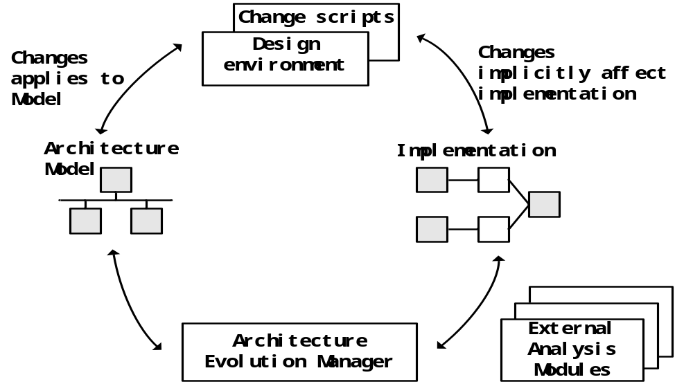
7.1 动态软件体系结构概述
动态体系结构的研究
  体系结构动态更新的执行（工具）
    ArchStudio工具集、软件体系结构助理SAA

Slide 24
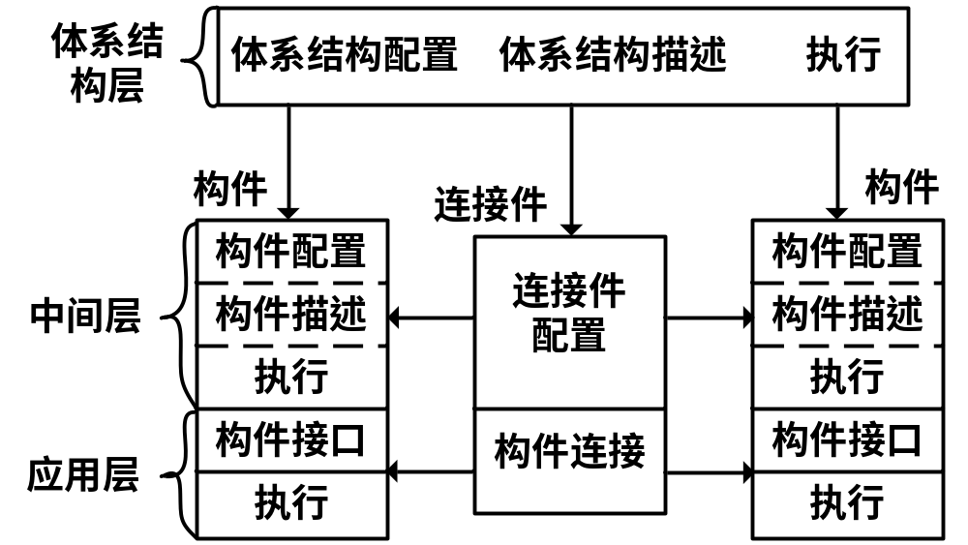
7.2 基于构件的动态系统结构模型
基于构件的动态系统结构模型CBDSAM
  支持运行系统的动态更新
  分为应用层、中间层、体系结构层

Slide 25
7.2 基于构件的动态系统结构模型
应用层处于最低层，包括构件连接、构件接口和执行。
  构件连接定义了连接件如何与构件连接。
  构件接口说明了构件提供的服务，例如消息、操作和变量等。
在应用层，可以添加新的构件、删除或更新已经存在的构件。

Slide 26
7.2 基于构件的动态系统结构模型
中间层包括连接件配置、构件配置、构件描述以及执行。
  连接件配置主要是管理连接件及接口的通信配置。
  构件配置管理构件的所有行为。
  构件描述对构件的内部结构、行为、功能和版本等信息加以描述。
在中间层，可以添加版本控制机制和不同的构件装载方法。

Slide 27
7.2 基于构件的动态系统结构模型
体系结构层位于最上层，控制和管理整个体系结构，包括体系结构配置、体系结构描述和执行。
  体系结构描述主要是描述构件以及它们相联系的连接件的数据。
  体系结构配置控制整个分布式系统的执行，并且管理配置层。
  体系结构描述主要对体系结构层的行为进行描述。
体系结构层可以更改和扩展更新机制，更改系统的拓扑结构，以及更改构件到处理元素之间的映射。

Slide 28
7.2 基于构件的动态系统结构模型
基于构件的动态系统结构中，每一层都有一个执行部分，主要是对相应层的操作进行执行。

Slide 29
7.2 基于构件的动态系统结构模型
在更新时，必要情况下将会临时孤立所涉及的构件
在更新时，要确保
  所涉及的构件停止发送新的请求
  在更新之前，连接件的请求队列中的请求全部已经被执行
解决动态更新时产生的不一致问题

Slide 30
7.2 基于构件的动态系统结构模型
更新请求描述
  更新类型：添加、删除和修改一个新的构件
  更新对象列表：需要更新对象类的ID号列表
  对象的新版本说明：对象的新版本执行情况
  对象更新方法：更替、动态和静态
  更新函数：用来更新一个执行对象进程的状态的转换函数
  更新限制：描述更新和它们之间的关系的序列

Slide 31
7.2 基于构件的动态系统结构模型
更新执行步骤
检测更新的范围
  在更新之前，应首先判断是局部更新还是全局更新
  局部更新作用于需要更新的构件的内部，不影响系统的其他部分
  全局更新影响系统的其他部分，需要发送请求到更高的抽象层

Slide 32
7.2 基于构件的动态系统结构模型
更新准备工作
  如果更新发生在应用层，构件配置器等待参与的进程发出信号，以表明它们处于可安全执行更新的状态
  如果更新发生在配置层，就需要等待连接件中断通信，其他构件配置器已完成它们的更新
执行更新
  执行更新，并告知更新发起者更新的结果
存储更新
  将构件或体系结构所做的更新存储到构件或者体系结构描述中

Slide 33
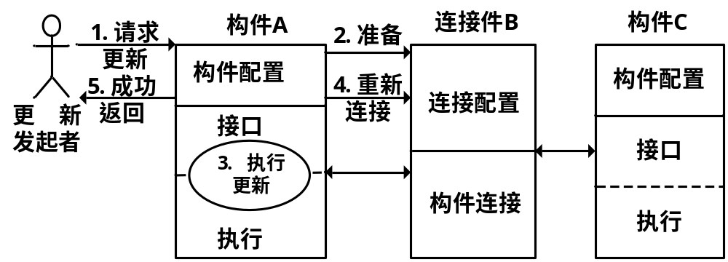
7.2 基于构件的动态系统结构模型
实例分析（局部更新）

Slide 34
7.2 基于构件的动态系统结构模型
局部更新由于只作用需要更新的构件内部，不影响系统的其他部分，因此比全局更新要简单
更新发起者发出一个更新请求，这个请求被送到构件配置器中，构建配置器将分析更新的类型，从而判断它是对象的局部更新
由于更新是局部更新，构件A的配置器发出一个信号给连接件以隔离构件A的通信，准备执行更新
构件A的配置器开始执行更新
更新执行完毕后，构件A的构件描述被更新，并且构件A发送一个消息给连接件B，两者间的连接被重新存储起来
将更新结构返回给更新发起者

Slide 35
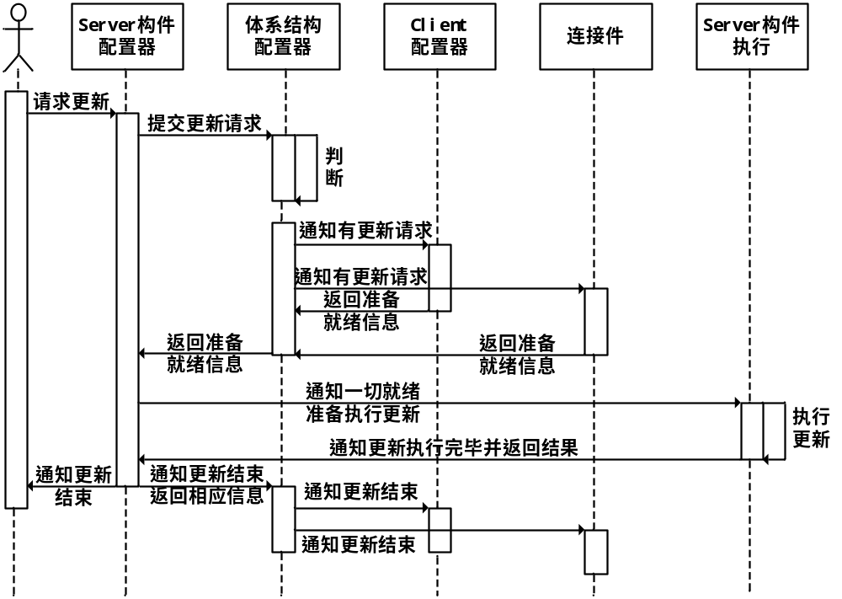
7.2 基于构件的动态系统结构模型
实例分析（全局更新）

Slide 36
7.2 基于构件的动态系统结构模型
全局更新
Server构件配置器收到更新发起者提出的更新请求后，向体系结构配置器提出更新请求
体系结构配置器对更新请求的类型进行分析，判断是否在更新请求限制范围内，不在更新范围内的更新不予执行；如果在更新限制范围内，体系结构配置器对更新所涉及的连接件和构件发出消息要求它们做好更新准备
准备工作完成后，Client构件配置器和连接件向体系结构配置器返回就绪信息
一切准备就绪后，体系结构配置器通知Server构件进行更新
更新执行完毕后，向Server构件配置器、体系结构配置器和更新发起者通知更新执行完毕并返回更新结果；同时，体系结构配置器通知Client构件和连接件更新结束，可以继续正常运行

Slide 37
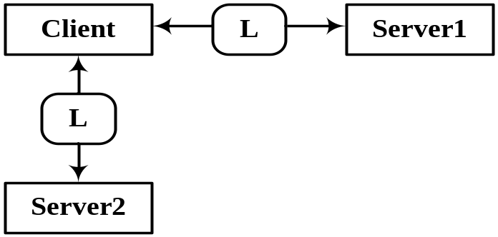
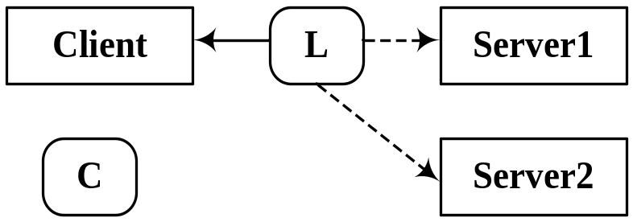
7.3 动态体系结构的描述
动态体系结构描述语言
  Dynamic Wright
静态描述 动态描述

Slide 38
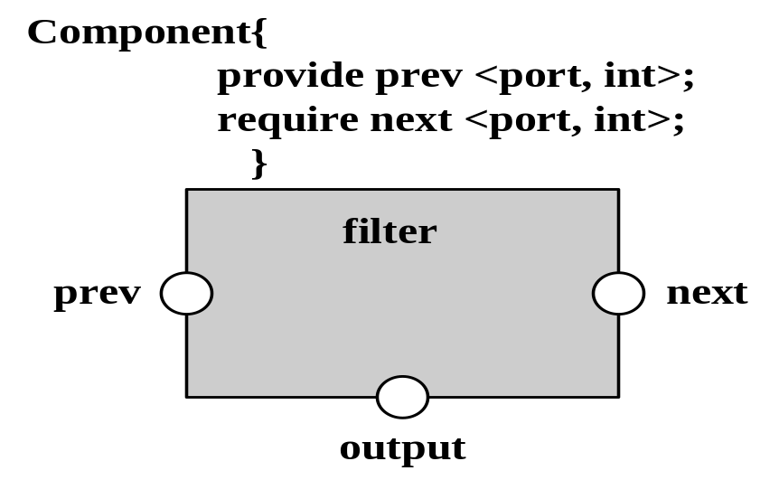
7.3 动态体系结构的描述
动态体系结构描述语言
  Darwin

Slide 39
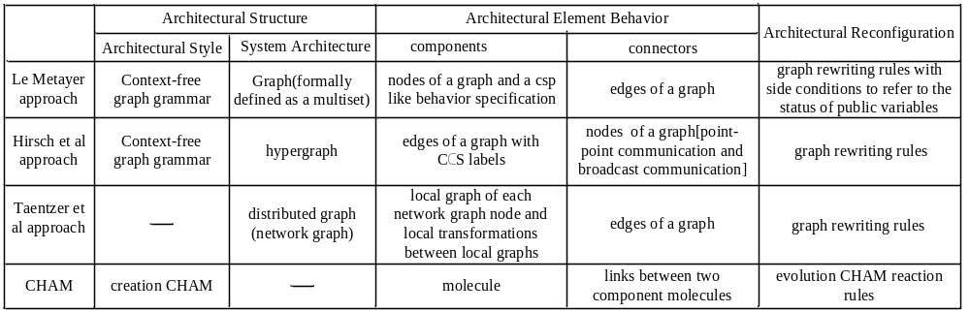
7.3 动态体系结构的描述
动态软件体系结构的形式化描述
  图形化方法

Slide 40
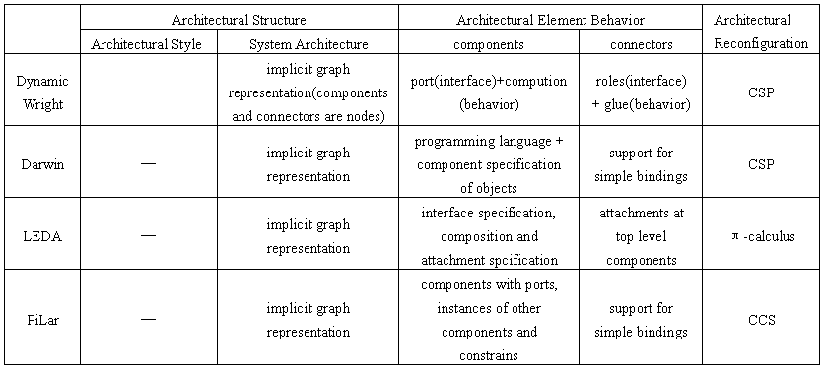
7.3 动态体系结构的描述
动态软件体系结构的形式化描述
  进程代数方法

Slide 41
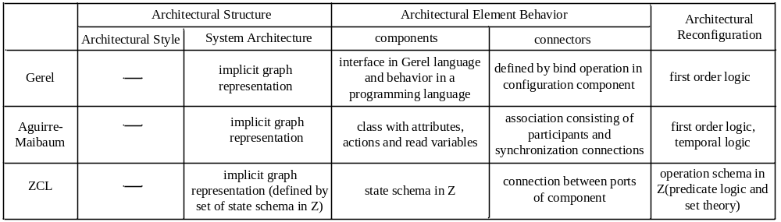
7.3 动态体系结构的描述
动态软件体系结构的形式化描述
  逻辑化描述方法

Slide 42
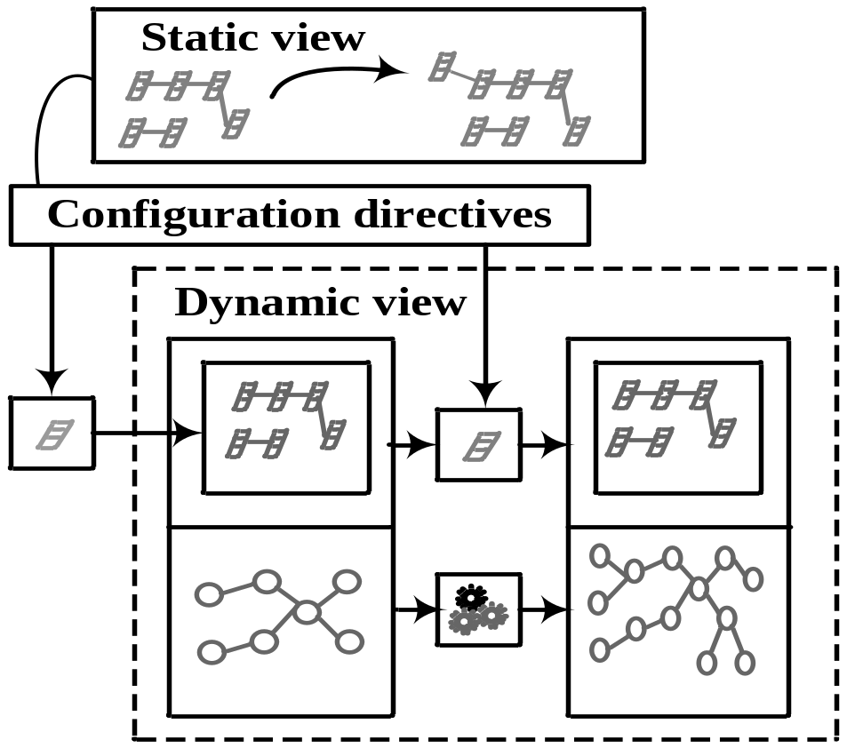
7.4 动态体系结构的特征
可构造性动态特征
  动态描述语言、动态修改语言、动态更新系统

Slide 43
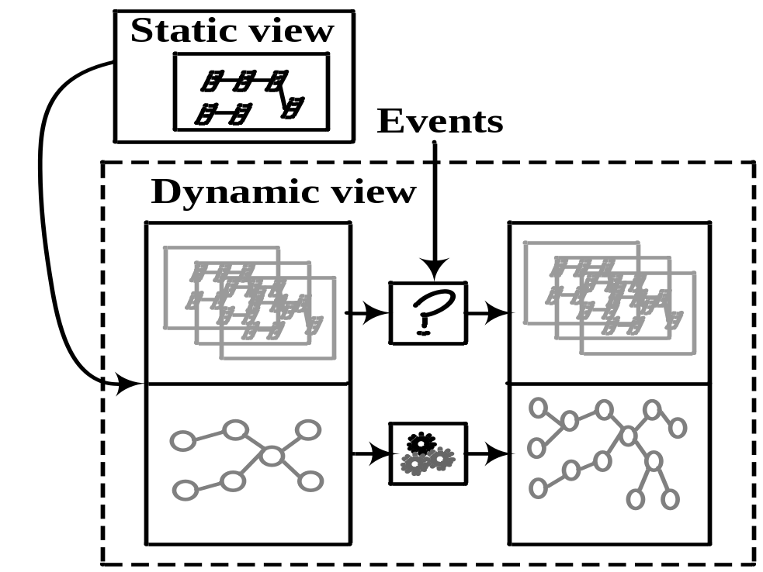
7.4 动态体系结构的特征
适应性动态特征

Slide 44
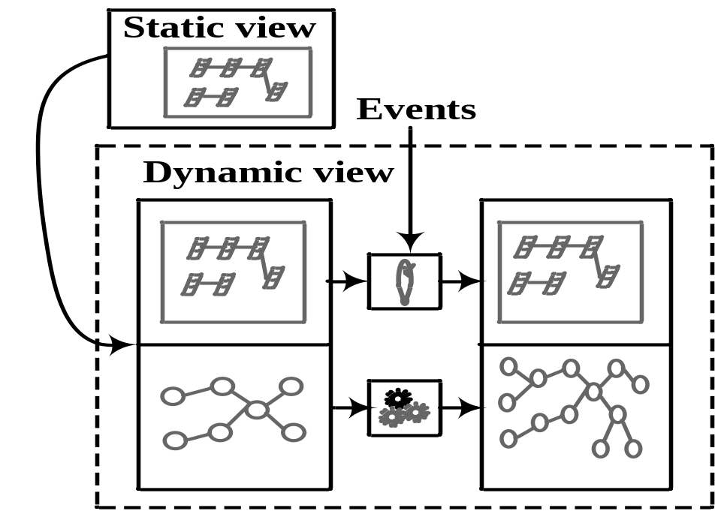
7.4 动态体系结构的特征
智能性动态特征

Slide 45
本章作业与思考题
什么是动态软件体系结构？
动态软件体系结构与静态软件体系结构有什么区别？
基于构件的动态软件体系结构模型的层次结构是什么？
试比较Dynamic Wright和Darwin的特点。

